Slide 1
ARCHIVIO IL SIGNORE FEUDALE

Slide 2
Per vincere o almeno limitare la violenza dilagante, la Chiesa cercò di diffondere ideali nuovi e propose ai cavalieri il compito di mantenere la pace fra il popolo cristiano e di proteggere i deboli, i poveri, gli indifesi. Istituì inoltre le cosiddette paci di Dio e tregue di Dio, proibendo ogni tipo di combattimento contro persone disarmate (ad esempio, i chierici), in certi luoghi (ospizi, mercati) e in certi periodi dell'anno (avvento, quaresima e ogni settimana fra venerdì e domenica). Anche se il successo non fu immediato, col tempo i costumi si ingentilirono, divennero cioè meno rudi e violenti, e a questo contribuì anche la predicazione instancabile di molti uomini di Chiesa.
La realtà fu spesso diversa. Per lungo tempo, almeno per tutto il X e per gran parte dell'XI secolo, i cavalieri non si comportarono molto diversamente dai briganti e usarono la loro forza per terrorizzare, opprimere, rapinare e aggredire la popolazione indifesa.
Infine il signore lo colpiva con il piatto della spada sulla spalla o sulla guancia ed egli sotto il colpo non doveva vacillare per dar prova di resistenza e di coraggio.
Raggiunta l'adolescenza, diveniva scudiero e passava al servizio di un cavaliere che scortava nelle battute di caccia e in guerra, portandogli le armi sul campo di battaglia

Slide 3
Quando era ritenuto maturo, di solito fra i 15 e i 18 anni, veniva nominato cavaliere, nel corso di una cerimonia solenne detta addobbamento. Il giovane vi si preparava trascorrendo in preghiera la notte della vigilia. Il giorno seguente, alla presenza di parenti e amici, un cavaliere più anziano o lo stesso signore gli consegnava le armi che il vescovo aveva in precedenza benedette: la spada (a cui il cavaliere di solito dava un nome proprio, come a una persona), l'elmo, la maglia di anelli di ferro, che lo rendeva quasi invulnerabile, la lancia lunga, lo scudo e gli speroni.
I nobili cadetti ricevevano anche un’istruzione militare e imparavano ad andare a cavallo
I figli cadetti dei nobili, esclusi dall’eredità, potevano scegliere tra la carriera ecclesiastica e il mestiere delle armi. In quest’ultimo caso, venivano mandati, già a sette o otto anni, al servizio di altri signori dove svolgevano funzioni di paggio (faceva piccoli servizi al signore e alle dame, li accompagnava durante le uscite ecc.)
Col tempo colori e figure diventarono ereditari e si trasmisero di padre in figlio. Nacquero così i primi stemmi, cioè immagini a forma di scudo che contenevano i colori della famiglia, accompagnati da una breve frase significativa (il motto).

Slide 4
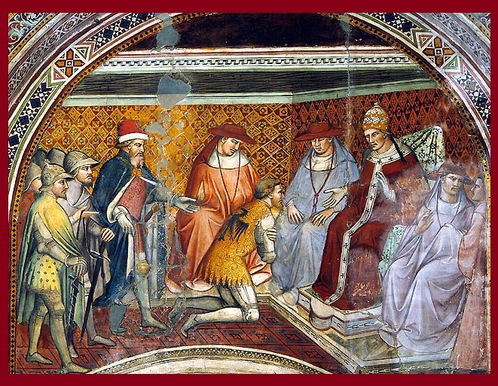
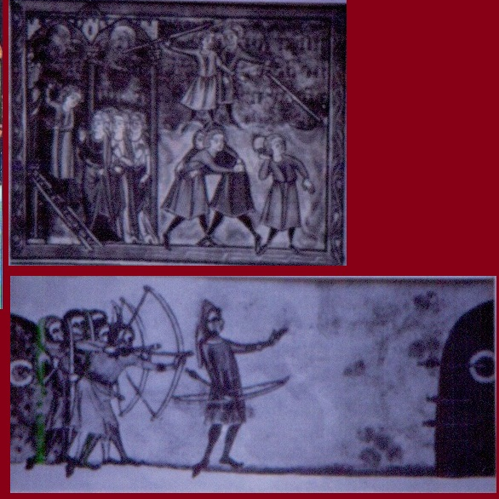
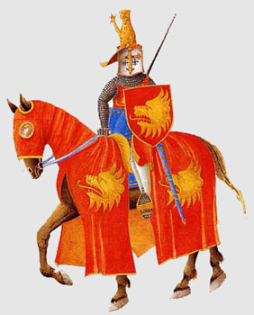

Slide 5
